Slide 1

SkillГрейдер
Цифровая платформа-агрегатор ИТ-вакансий
с верифицированным профилем достижений
участника Федерации спортивного программирования (ФСП)

Slide 2


Краткое описание решения:
FSP Career — платформа обратного найма IT-специалистов. Она помогает определять профессиональный уровень кандидатов с помощью адаптивного тестирования, а в дальнейшем — подбирать специалистов под потребности работодателей.
О команде
Капитан: Фалалеев Александр Дмитриевич, прикладная информатика
Кол-во участников: 4 человека
Краткое описание:
Мы решили попробовать с друзьями себя в чем-то новом
Вавиловский университет
Город и регион: Саратов, Саратовская область
Уникальность решения:
Адаптивное тестирование CAT/IRT: следующие задания подбираются с учётом предыдущих ответов, что позволяет стремиться к точной оценке за меньшее количество вопросов.
<номер>

Slide 3

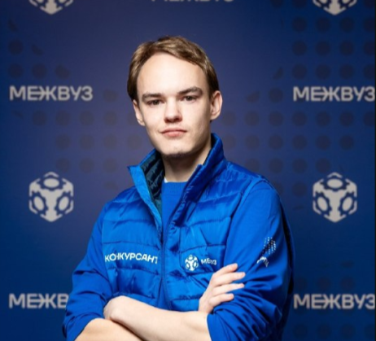



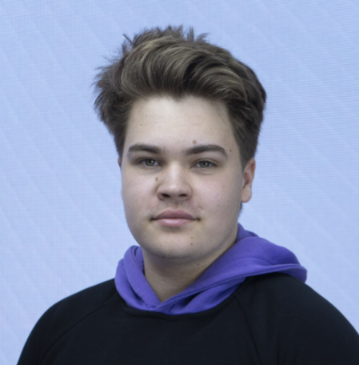
SkillГрейдер
Александр Фалалеев
Шамиль Аршаев
Вячеслав Пузанев
Илья Фламин
Тимофей Дергунов
Капитан, программист
@Hramchlk
+79170297739
Вавиловский университет
Аналитик
@yarooooshk
+79018214200
Вавиловский университет
Программист
@rapir4ikkk
+79873291258
Вавиловский университет
Тестировщик
@antihypeZoV
+79093305510
Вавиловский университет
Тестировщик
@W1zardLegend
+79675043088
Вавиловский университет

Slide 4

SkillГрейдер
Краткая история команды:
01
Двое участников команды уже участвовали в хакатоне и по их рекомендации собрались еще три желающих.
Почему вы выбрали именно эту задачу
из предложенных на хакатоне?
02
Нас заинтересовала проблема объективной оценки IT-специалистов. При найме работодателю сложно определить реальные навыки кандидата только по резюме и собеседованию, а специалисту — подтвердить свой профессиональный уровень. Мы решили создать платформу, которая использует адаптивное тестирование для оценки компетенций и помогает сделать подбор IT-специалистов более объективным.
С какими основными сложностями или вызовами
вы столкнулись и как их преодолели?
03
Одной из главных сложностей стала разработка адаптивного тестирования, которое подбирает задания в зависимости от ответов кандидата и при этом обеспечивает достоверность оценки. Мы реализовали алгоритм на основе модели IRT, добавили расчёт уровня способностей и точности оценки, а также разработали логику определения грейда. Дополнительным вызовом стала защита правильных ответов от доступа со стороны пользователя. Мы решили эту задачу, оставив проверку ответов на сервере. Работу над проектом организовали поэтапно: от создания API и базы данных до интеграции интерфейса и проверки основных сценариев.

Slide 5
КОРОТКО О РЕШЕНИИ
Техническая суть решения
Маркетинговая суть решения
FSP Career использует адаптивное тестирование CAT/IRT для оценки профессиональных навыков IT-специалистов. Алгоритм подбирает задания на основе предыдущих ответов, рассчитывает уровень способностей кандидата (θ) и точность оценки (SE). На основании результатов система определяет соответствие заявленному грейду. Платформа поддерживает шесть IT-специализаций и позволяет оценивать уровень кандидата отдельно по каждой из них.
FSP Career помогает работодателям находить подходящих IT-специалистов не только по резюме, но и по результатам оценки их навыков. Кандидат получает возможность подтвердить свой профессиональный уровень, а работодатель — дополнительную информацию для принятия решения о найме. Главная ценность продукта — сделать подбор IT-специалистов более объективным и упростить поиск соответствия между навыками кандидата и требованиями компании.

